Slide 1


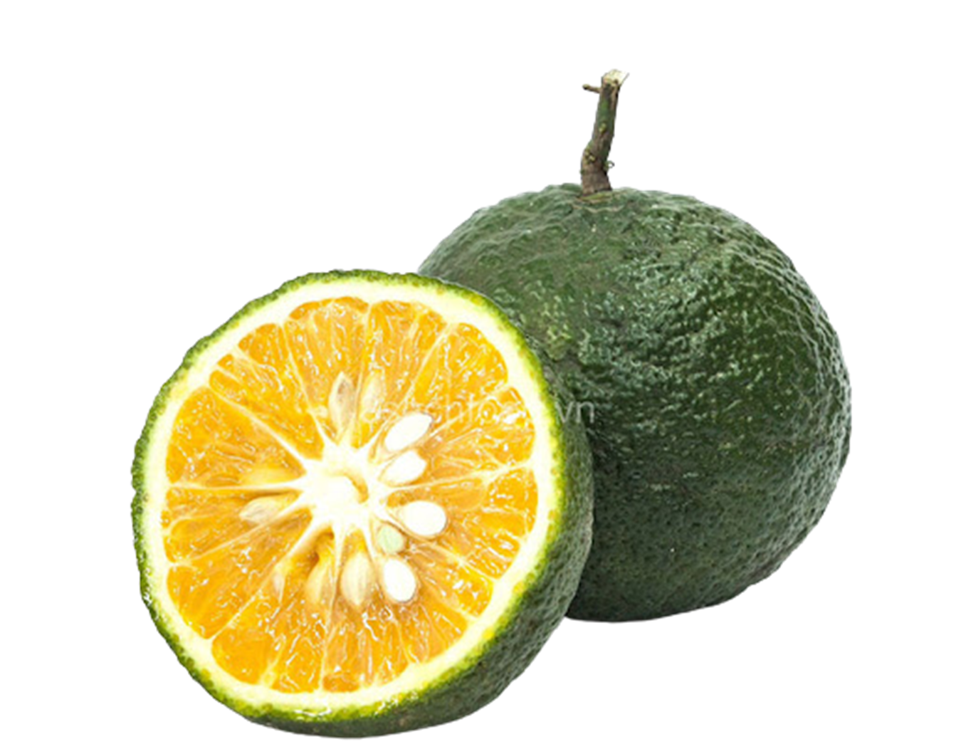
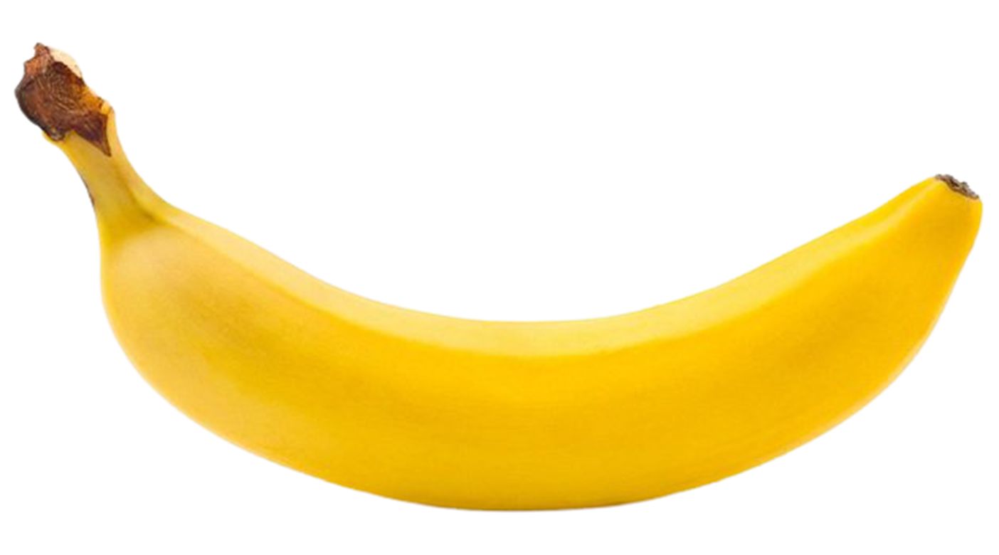
ỦY BAN NHÂN DÂN QUẬN LONG BIÊN
TRƯỜNG MN HOA SEN
Lĩnh vực phát triển nhận thức
Đề tài: Nhận biết phân biệt quả cam, quả chuối
Lứa tuổi: 24-36 tháng
Giáo viên: Ngô Trà My

Slide 2

Đây là quả gì?

Slide 3
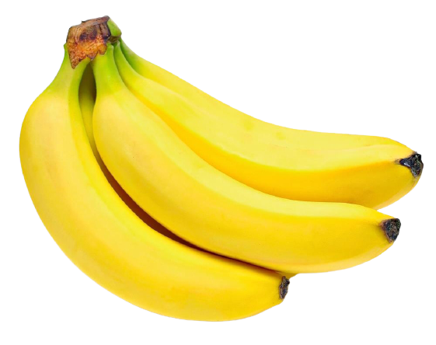
Quả gì đây?

Slide 4
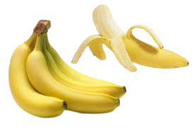
Quả này tên gì?

Slide 5
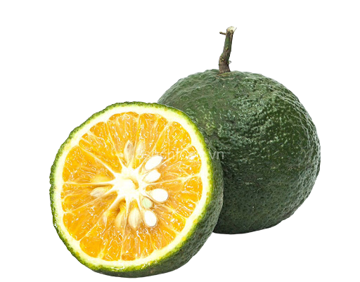
Đây là quả gì?

Slide 6
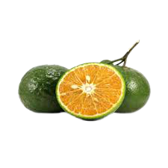
Quả gì đây?

Slide 7
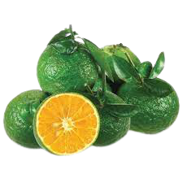
Quả này tên gì?

Slide 8













Thi xem ai nhanh
Hổ
Ếch
Sư tử
Voi
Ngựa
Gấu
Chim
Thỏ
Quay

Slide 9


Quả gì màu xanh ?
Quay lại

Slide 10
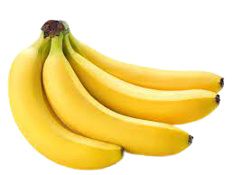
Quả gì màu vàng ?
Quay lại

Slide 11
Quả chuối màu gì?
Quay lại

Slide 12
Quả cam màu gì?
Quay lại

Slide 13
Thank you!

